Slide 1



Modelos jerárquico, de red y relacional; diferencias y aplicaciones.

Slide 2


Modelos de Bases de Datos
Modelo Jerárquico
Descripción:
El modelo jerárquico fue uno de los primeros modelos de bases de datos desarrollados y se basa en una estructura tipo árbol donde los datos se organizan en niveles jerárquicos. En este modelo, cada entidad (registro) tiene un único padre y puede tener muchos hijos, formando una relación de uno a muchos.

Slide 3


Características Clave
Estructura en Árbol: Los datos se organizan en una jerarquía de nodos, donde un nodo raíz contiene ramas de nodos hijos.
Relaciones de Uno a Muchos: Cada nodo hijo tiene un solo nodo padre, pero un padre puede tener múltiples hijos.
Acceso Secuencial y Navegaciones: Se accede a los datos mediante una navegación secuencial a través de la jerarquía.
Rendimiento Rápido en Consultas Específicas: Las consultas que siguen la jerarquía establecida son rápidas debido al acceso directo entre padres e hijos.
Ventajas:
Eficiencia en Acceso a Datos: Ideal para aplicaciones donde los datos tienen una estructura jerárquica clara (por ejemplo, organigramas, directorios de archivos).
Similitud con Estructuras Naturales: Fácil de entender y utilizar en contextos donde la jerarquía es la estructura natural.

Slide 4


Limitaciones:
Aplicaciones:
Sistemas de gestión de archivos y directorios.
Aplicaciones en las que los datos se organizan jerárquicamente, como organigramas empresariales.
Primeros sistemas de gestión de bases de datos, como el Information Management System (IMS) de IBM.
Rigidez en las Relaciones: No permite fácilmente relaciones de muchos a muchos.
Dificultad en Modificación de Estructuras: Agregar o cambiar la jerarquía puede requerir cambios significativos en la base de datos.
Dependencia del Conocimiento del Esquema: Los usuarios deben conocer la jerarquía exacta para realizar consultas eficaces.

Slide 5
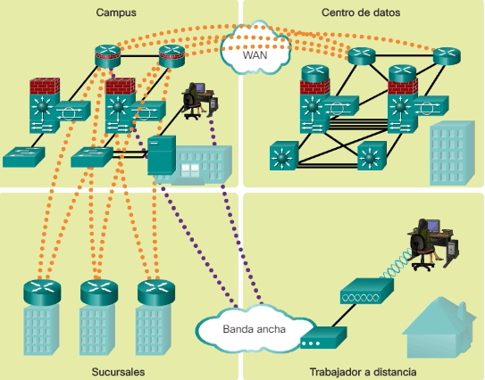
Modelo de Red
El modelo de red es una generalización del modelo jerárquico que permite representar relaciones más complejas. En lugar de una estructura estrictamente jerárquica, este modelo utiliza un grafo, donde cada nodo puede tener múltiples relaciones con otros nodos. Fue desarrollado por el Grupo de Lenguaje de Datos de la Conferencia sobre Sistemas de Lenguaje de Datos (CODASYL) en los años 1960.

Slide 6

Características Clave:
Estructura de Grafo (Red): Los datos se organizan en una red de nodos (registros) y aristas (relaciones), permitiendo relaciones de muchos a muchos.
Flexibilidad en Relaciones: Permite múltiples padres para cada nodo hijo, a diferencia del modelo jerárquico.
Navegación Compleja: Acceso a los datos mediante navegación a través de punteros (enlaces) entre registros.
Ventajas:
Relaciones Complejas y Flexibles: Admite relaciones más complejas y de muchos a muchos.
Rendimiento Rápido en Consultas Multinivel: Ideal para consultas complejas que implican múltiples niveles de relaciones.

Slide 7
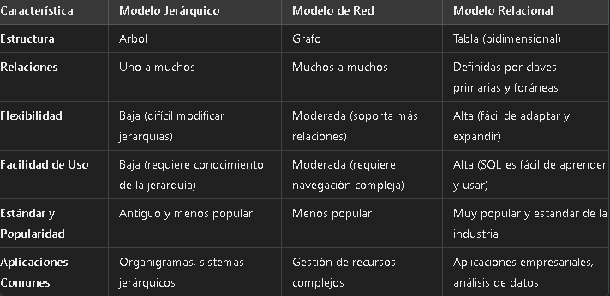
Diferencias Principales entre los Modelos

Slide 8

Cada modelo de base de datos ofrece un enfoque diferente para la organización y el manejo de datos. El modelo jerárquico es adecuado para estructuras de datos simples y jerárquicas, mientras que el modelo de red ofrece más flexibilidad para datos complejos. El modelo relacional, el más ampliamente utilizado hoy en día, proporciona flexibilidad, consistencia y facilidad de uso, lo que lo convierte en el estándar predominante en la mayoría de las aplicaciones empresariales.

Slide 9

www.pio.edu.co
Formamos pioner@s para un
mundo laboral que sí existe…
#YoSoyPio

